Slide 1
LUYỆN TẬP CHUNG

Slide 2
Khởi động

Slide 4
LUYỆN TẬP

Slide 5
Tiết 1

Slide 6
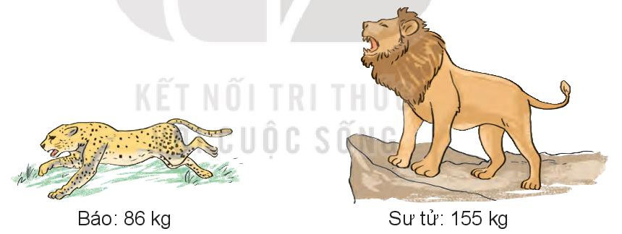
a) Cân nặng của mỗi con vật được cho dưới đây. Viết tên các con vật theo thứ tự cân nặng từ bé đến lớn.
a) Ta có 86kg < 155kg < 167kg < 250kg
Tên các con vật theo thứ tự từ bé đến lớn là: Báo, Sư tử, Hổ, Gấu trắng Bắc Cực

Slide 7
b) Viết các số 356, 432, 728, 669 thành tổng các trăm, chục và đơn vị (theo mẫu).
432 = 400 + 30 + 2
728 = 700 + 20 + 8
669 = 600 + 60 + 9

Slide 8
Bài 2: Đặt tính rồi tính:
a)
64 + 73
326 + 58
132 + 597
64
326
132
+
+
+
73
58
597
137
384
729

Slide 9
Bài 2: Đặt tính rồi tính:
b)
157 - 85
965 - 549
828 - 786
157
965
828
-
-
-
85
549
786
72
416
42

Slide 10
Bài 3: Trường Tiểu học Quang Trung có 563 học sinh, Trường Tiểu học Lê Lợi có nhiều hơn Trường Tiểu học Quang Trung 29 học sinh. Hỏi Trường Tiểu học Lê lợi có bao nhiêu học sinh?
Bài giải
Trường Tiểu học Lê Lợi có số học sinh là
563 + 29 = 592 (học sinh)
Đáp số: 592 học sinh

Slide 11
34
29
62
Để tìm tổng ta lấy số hạng cộng với số hạng.
Để tìm số hạng chưa biết ta lấy tổng trừ đi số hạng đã biết.

Slide 12
72
47
29
Để tìm số bị trừ ta lấy hiệu cộng với số trừ.
Để tìm số trừ ta lấy số bị trừ trừ đi hiệu.
Để tìm hiệu ta lấy số bị trừ trừ đi số trừ.

Slide 13
?
?
?
?
?
?
35
?
?
?
18
17
16
?
?
9
9
8
8
7
7

Slide 14
Quan sát hình vẽ ta thấy tổng của hai số cạnh nhau bằng số ở giữa của hàng trên.
→Từ đó ta điền các số còn thiếu vào ô trống.
?
?
?
?
?
?
35
?
?
?
14
18
17
16
?
?
9
9
8
8
7
7

